Slide 1
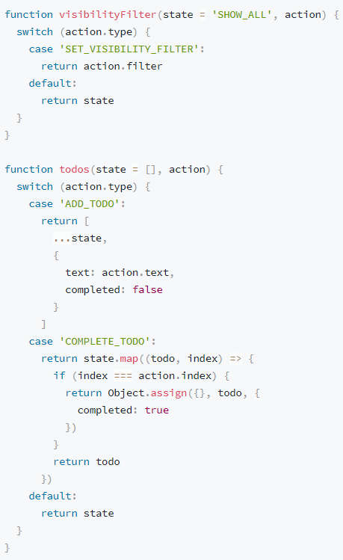
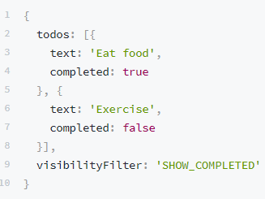

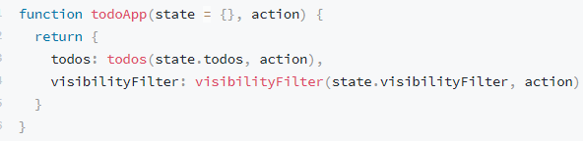
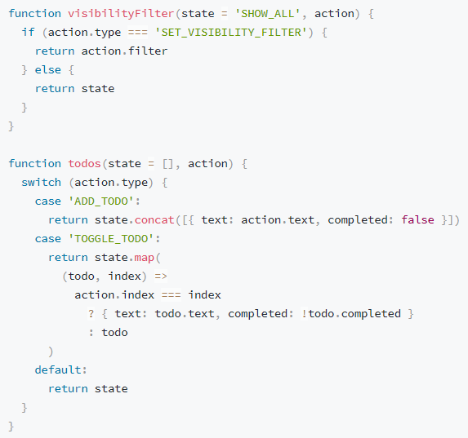
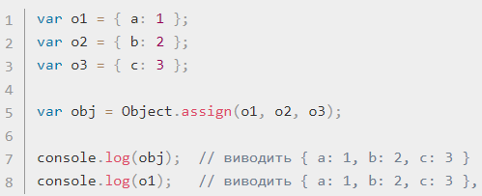
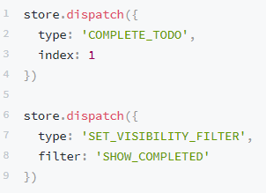

Redux
Це початковий стан (у вигляді такого обʼєкта)
це приклад actions (інструкції що змінити у state)
to tie(звʼязати) state and actions together, we write a function called a reducer
тут показано як правильно робити шоб не пошкодити оригінальний стан і повернути новий
Три принципи:
The state of your whole application is stored in an object tree within a single store.
Reducers are just pure functions that take the previous state and an action, and return the next state
State is read-only (єдиний правильний спосіб змінити стан через dispatch)
призначений клонувати всі властивості обʼєктів звідси і вставляти сюди
на reducer поширюється важливе правило:
вона приймає аргументи state, action;
їй не можна змінювати state що прийшов як аргумент;
якщо їй шось не вдається зробити, то повернути оригінальний state
фактично відміняє необхідність писати todoApp
обʼєднує два простих редʼюсера в один
Changes are made with pure functions

Slide 2
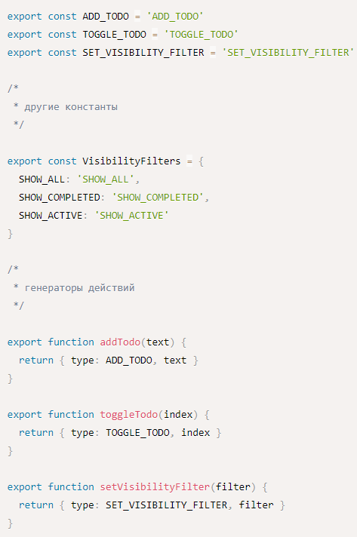
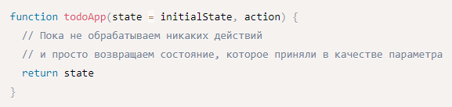
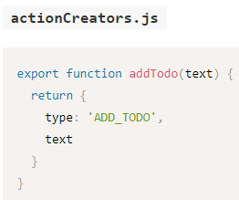
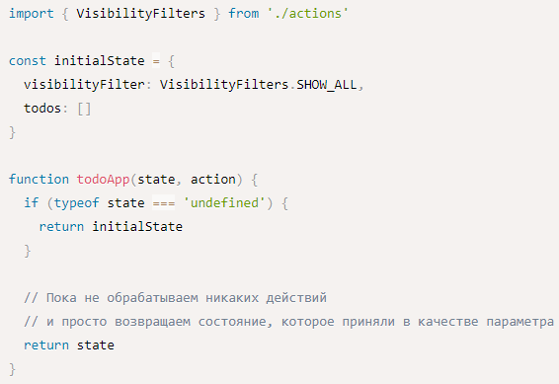
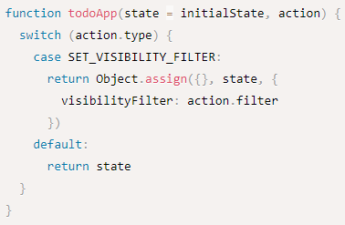
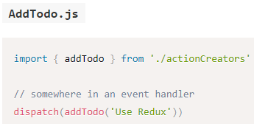
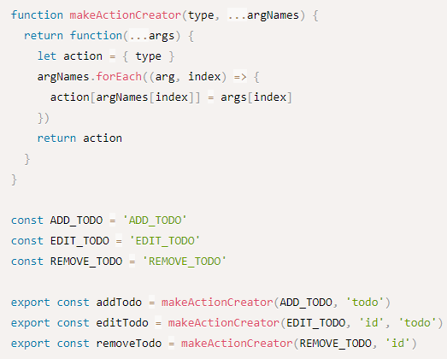
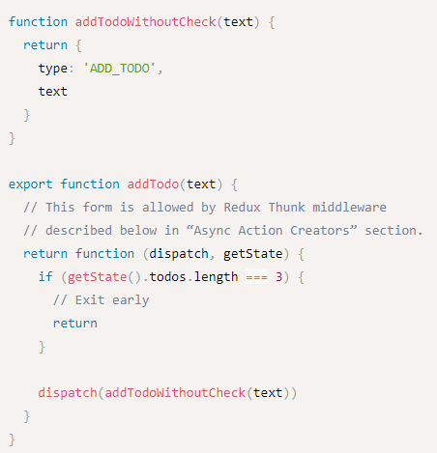


типи подій оголошені як константи
action.js
Действия — это структуры, которые передают данные из вашего приложения в хранилище (store). Они являются единственными источниками информации для хранилища. Вы отправляете их в хранилище, используя метод store.dispatch()
взагалі під час проектування обʼєкта state і оголошення reducer, ми маэмо керуватися принципами :
поменше вкладеностей, доступ по ключах, думати про state як про базу даних, reducer – це чиста ф-я, ніяких в ній стороннії API side-effects, тільки прийняв стан, і згенерував абсолютно новий.
«Мы советуем поддерживать состояние (state) в настолько упорядоченном виде, насколько это возможно»
більш стислий запис
тут ще один приклад
використання action
creator
це так звані action creators(бо повертають action)
використання action creators дозволяє реалізувати передчасний вихід, і зробити це незамітно і не засирати код
связанный генератор действия (bound action creator)
можна навіть прописати ф-ю яка сама буде генерувати action більш узагальнено
це стандартні розширення що можуть допомогти тобі створювати це зручно

Slide 3
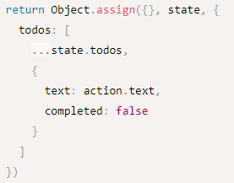
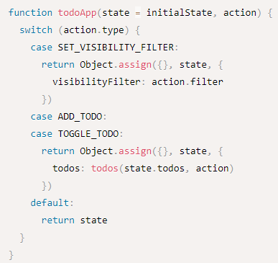
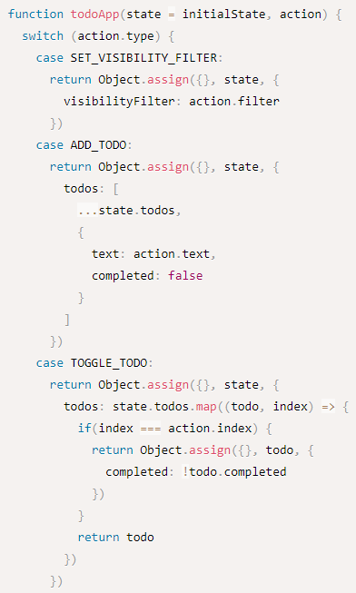
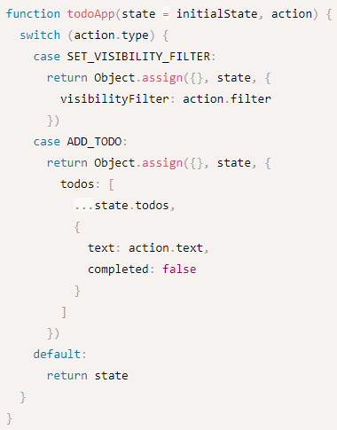
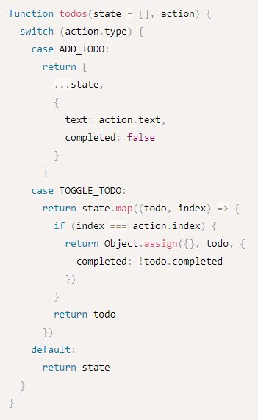
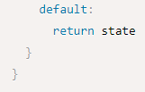
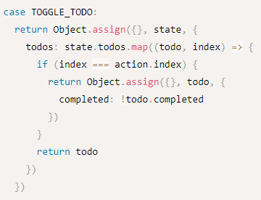
альтернативний скорочений запис
ще приклад використання spread оператора
у випадку цих двох подій робити цей код
Это называется reducer composition и является фундаментальным шаблоном построения Redux-приложений
як використовувати Object.assign щоб замутити новий state?
Мы разбиваем главный редюсер на дочерние "подредюсеры", которые выполняют каждый свою работу — обрабатывают какой-то один кусочек данных (срез состояния). А главный редюсер только лишь решает, какому дочернему редюсеру и какой срез состояния отдать.
одним словом все зведеться до використання combineReducers

Slide 4

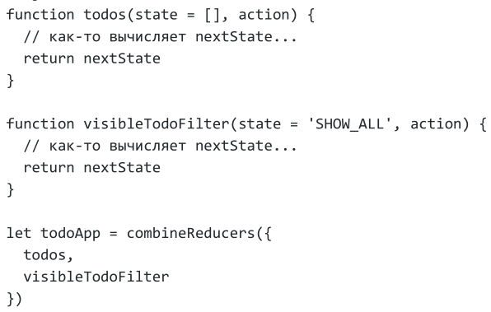
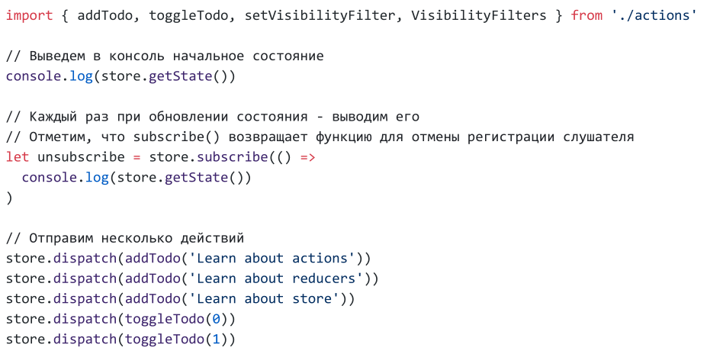
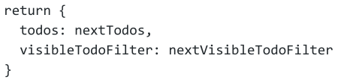
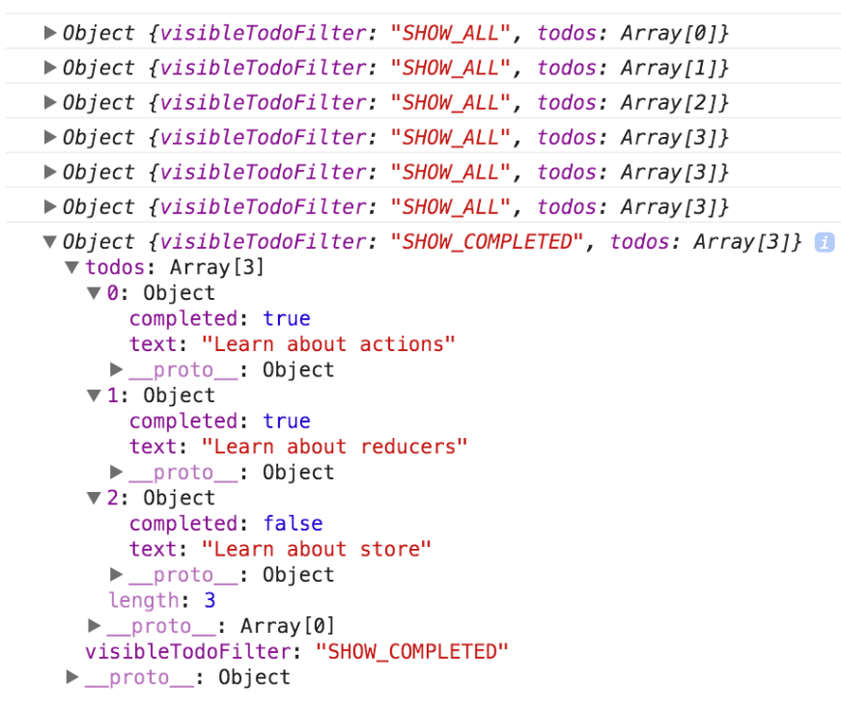
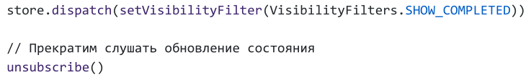
приймає 1 або 2 аргументи
Хранилище (Store) — это объект, который соединяет action і reducer вместе. Хранилище берет на себя следующие задачи:
содержит состояние приложения (application state);
предоставляет доступ к состоянию с помощью getState() ;
предоставляет возможность обновления состояния с помощью dispatch(action) ;
регистрирует слушателей (listeners) c помощью subscribe(listener)
шо робить?
викликає кожен окремий reducer
імпорт подій які ми раніше прописали
потім обʼєднує в один всі повернуті стани

Slide 5
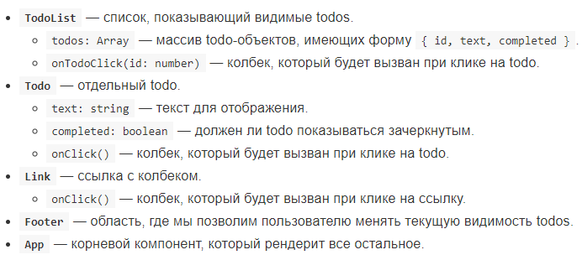
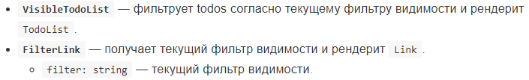
Большинство компонентов, которые мы напишем, будут представлениями, но чтобы соединить их с Redux-состоянием, нам потребуется сгенерировать несколько контейнеров
прості компоненти
контейнери
незрозуміло чи простий компонент чи контейнер (визначиться при збільшенні приложеньки)

Slide 6
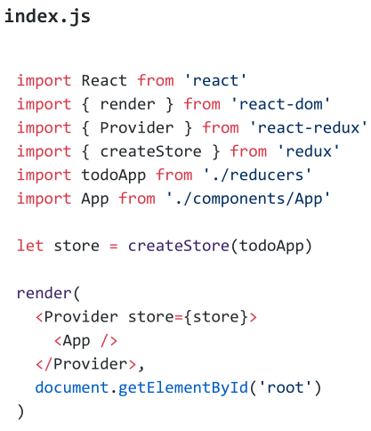
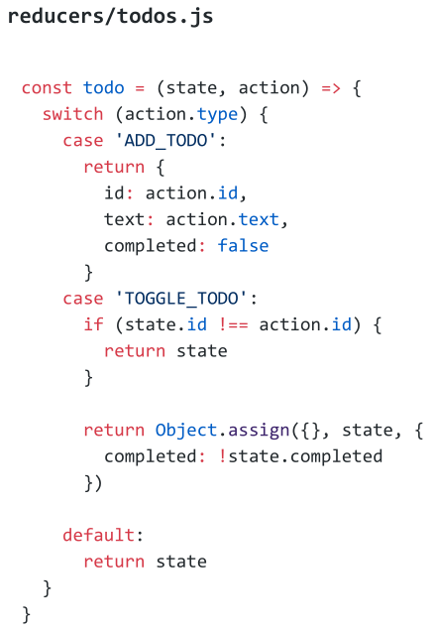
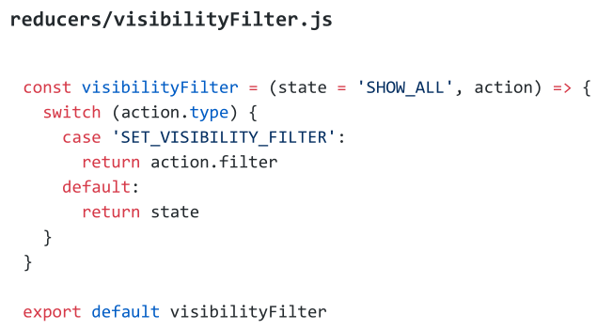
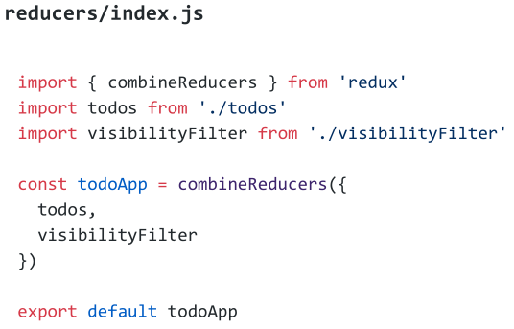
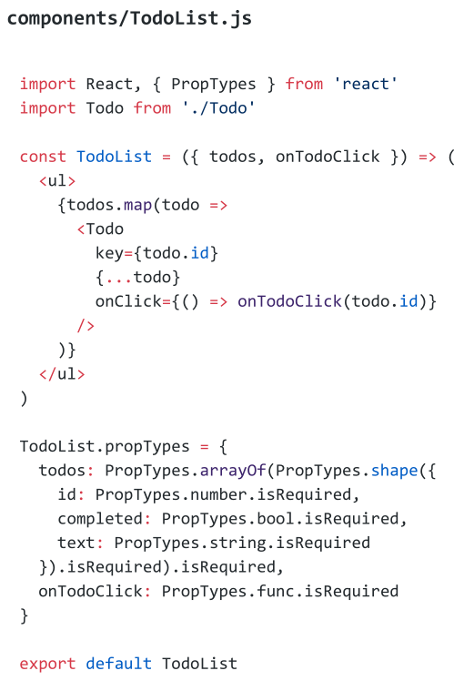
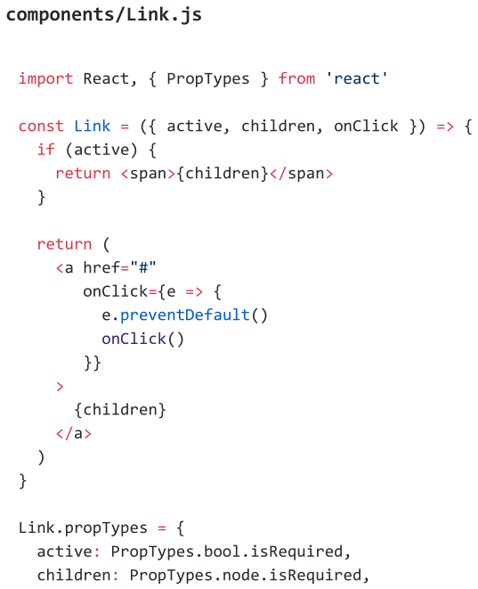
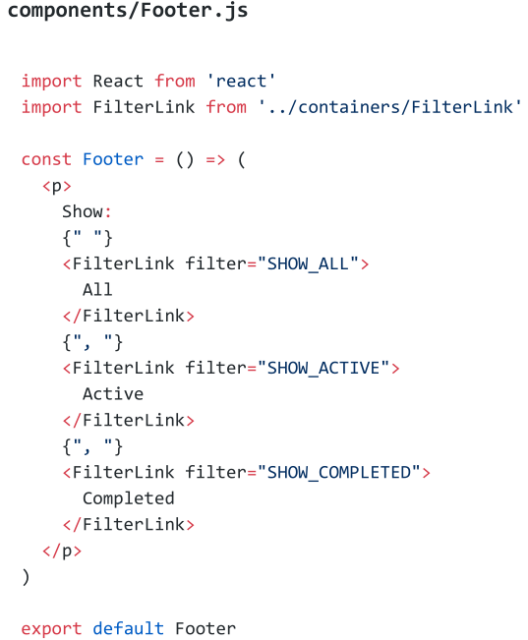
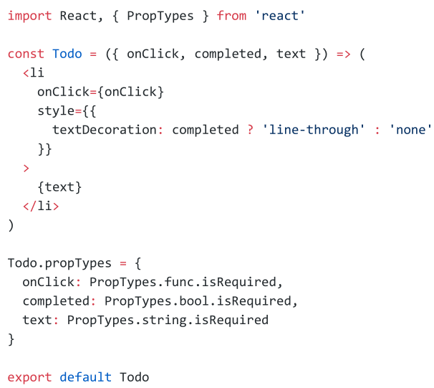
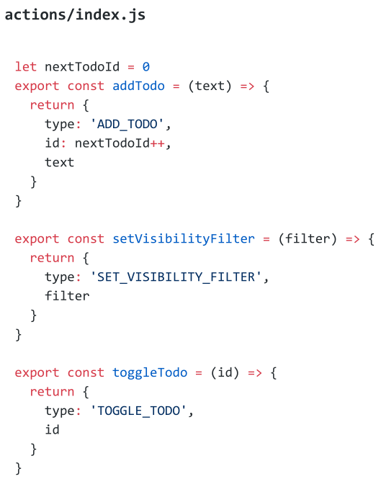
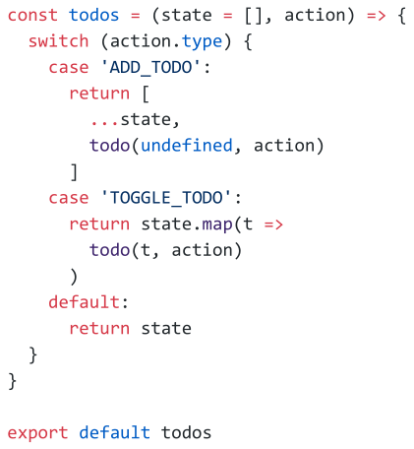
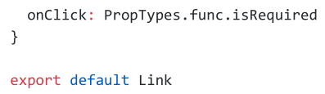
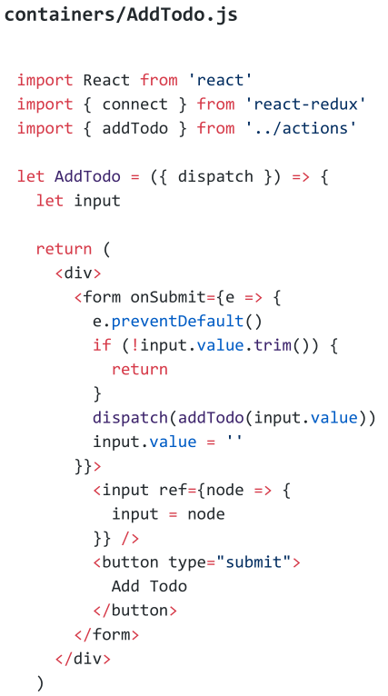
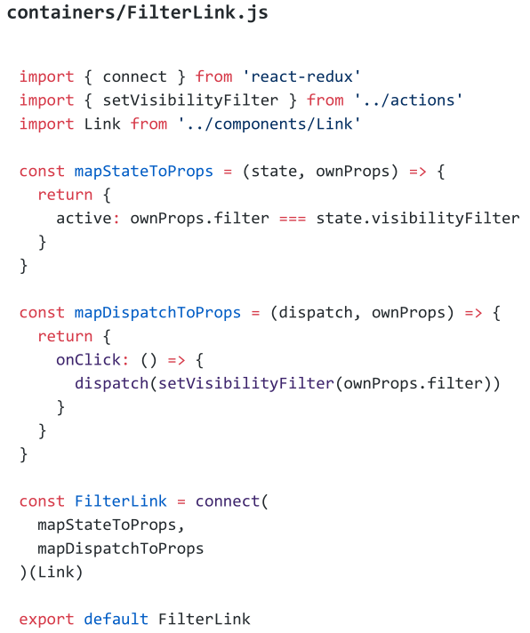
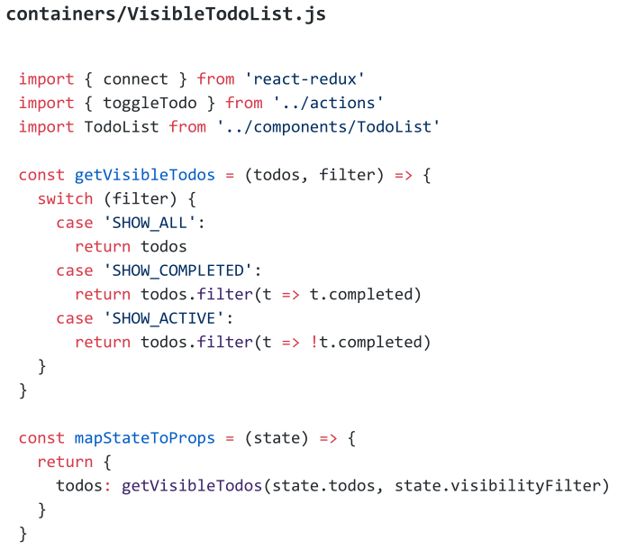
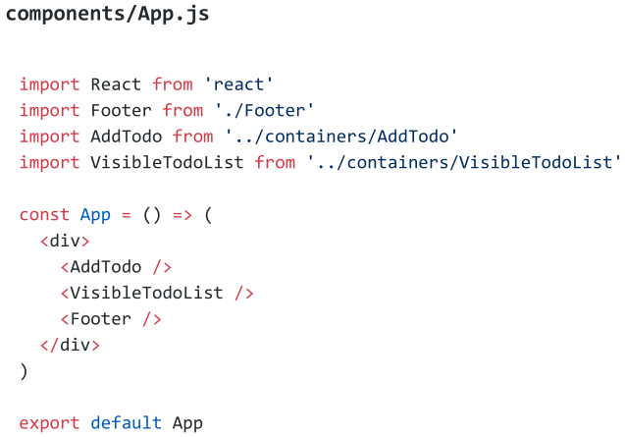
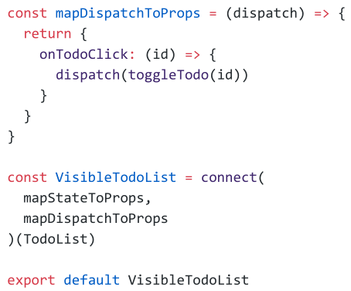
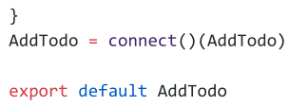
цей onClick в побудованому контейнері (методом connect) передасться у Link і привяжеться до реального DOM
тут початок всього(при onClick значення фільтра («SHOW_ALL») збережеться у базу Redux)
повертає todos (масив todo) враховуючи
тут dispatch-ом відправили action у store
говорит, как трансформировать текущее Redux-состояние хранилища в props
получает метод dispatch() и возвращает колбек props
відправили action у хранилище
створює контейнер
Notes:
повністю зібрані всі файли з кодом на одному слайді

Slide 7
connect
по суті action – кусочок великого дерева state
mapStatetoProps(state){
return props1 = state.subreducer1
}
store
onClick = dispatch(action1)
React component (props1)
ccилка1
onClick = dispatch(action2)
onClick = dispatch(action3)
ccилка2
ccилка3
combineReducers
subreducer1
а це по суті саме state tree
switch(action.type){
case action1:
return newState1(action.data)
case action2:
return newState2(action.data)
case action3:
return newState3(action.data)
}
те що тут повернеться по суті майже напряму перетвориться в props

Slide 8
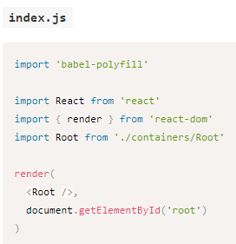
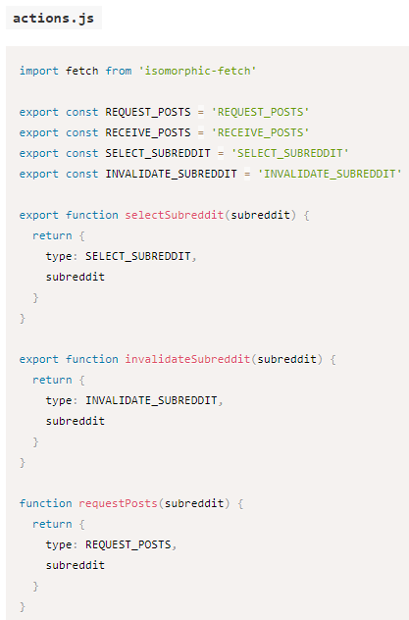
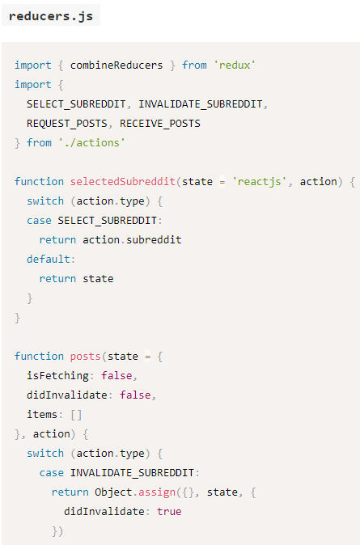
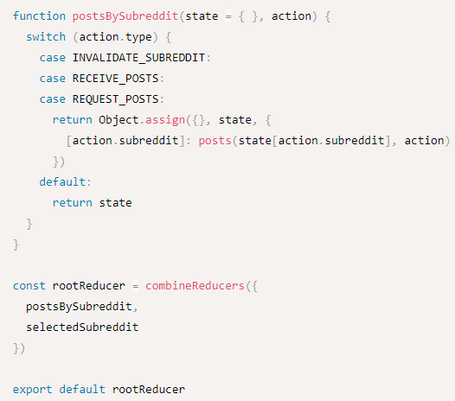
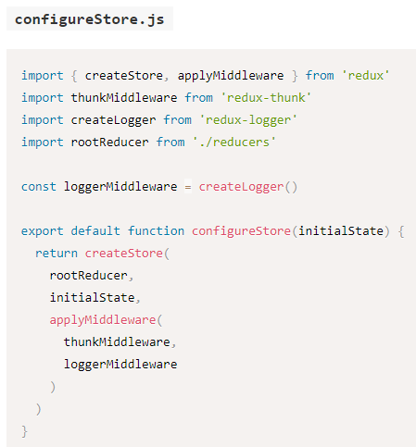





Slide 9









